Slide 1
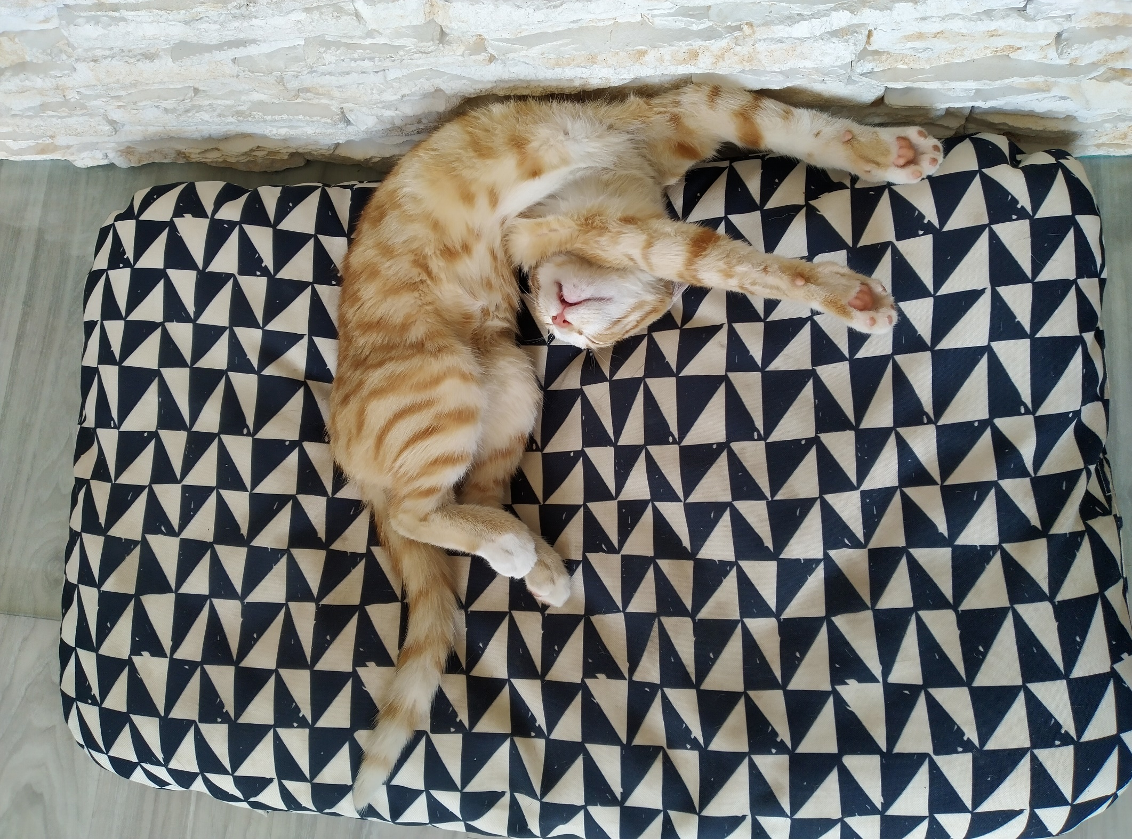
Projevy časté na ploskách
MUDr. Nevřalová Klára

Slide 2
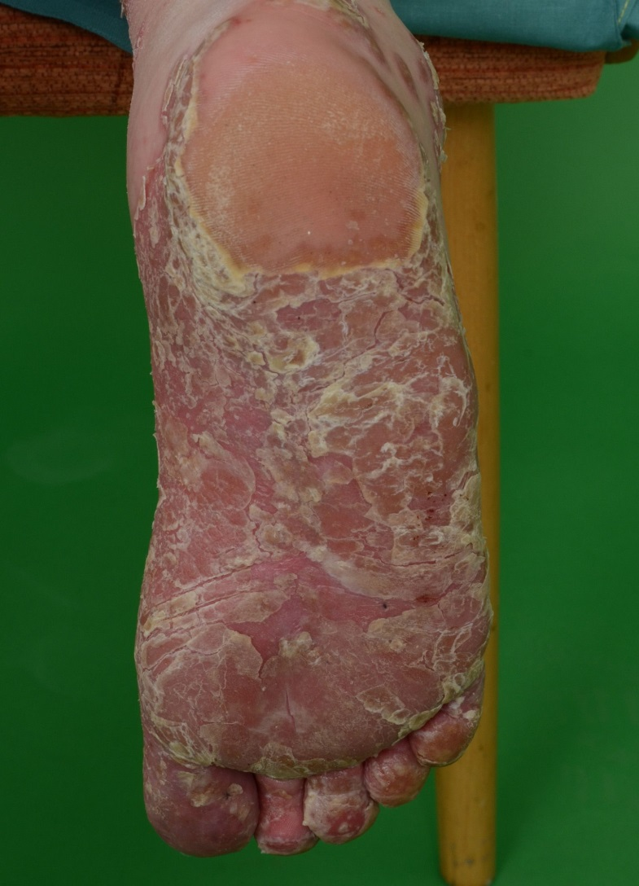
Psoriasis plantaris
K odlišení histopatologie, známky lupénky většinou i jinde po těle (lokty, kolena, sakrálně)

Slide 3
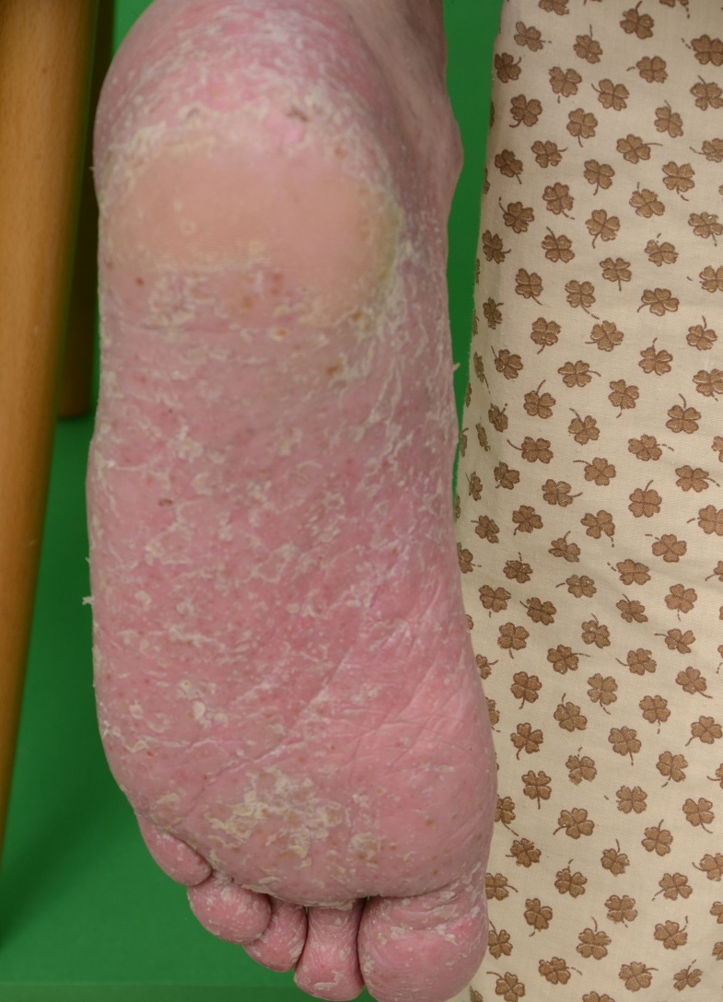
Pustulosis plantaris
Sterilní pustuly,
k odlišení histopatologie, často nález i na dlaních (pustulosis palmoplantaris)

Slide 4
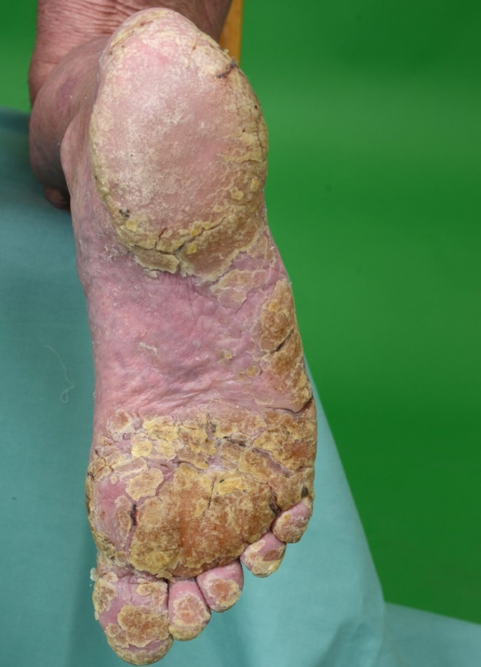
Hyperkeratosis plantaris
diff.dg. tinea pedis hyperkeratotica –pozitivní mykologie, postižení meziprstí a nehtů, eczema hyperkeratoticum -histopatologie

Slide 5
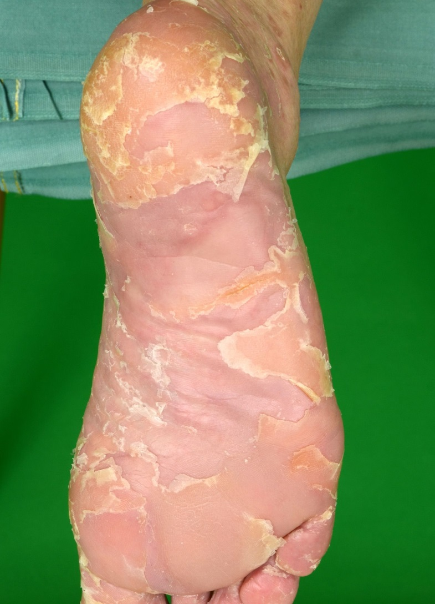
Eczema hyperkeratoticum

Slide 6
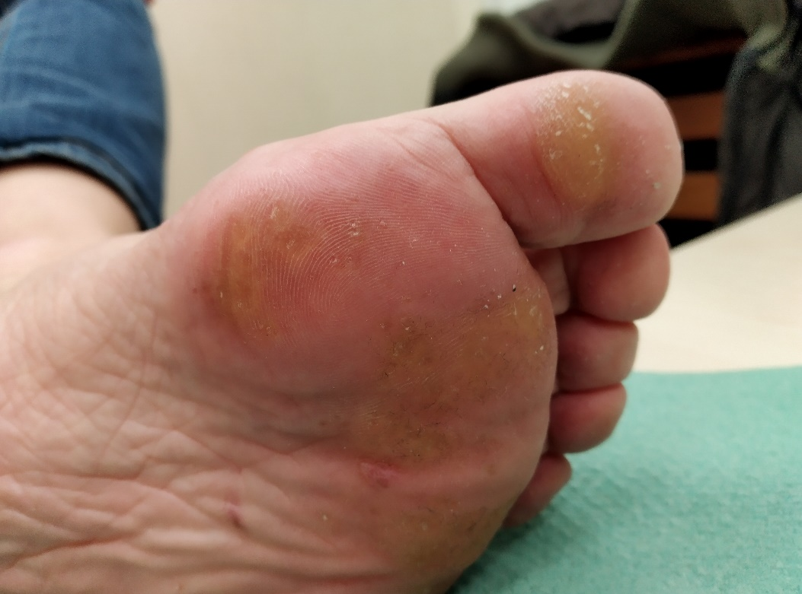
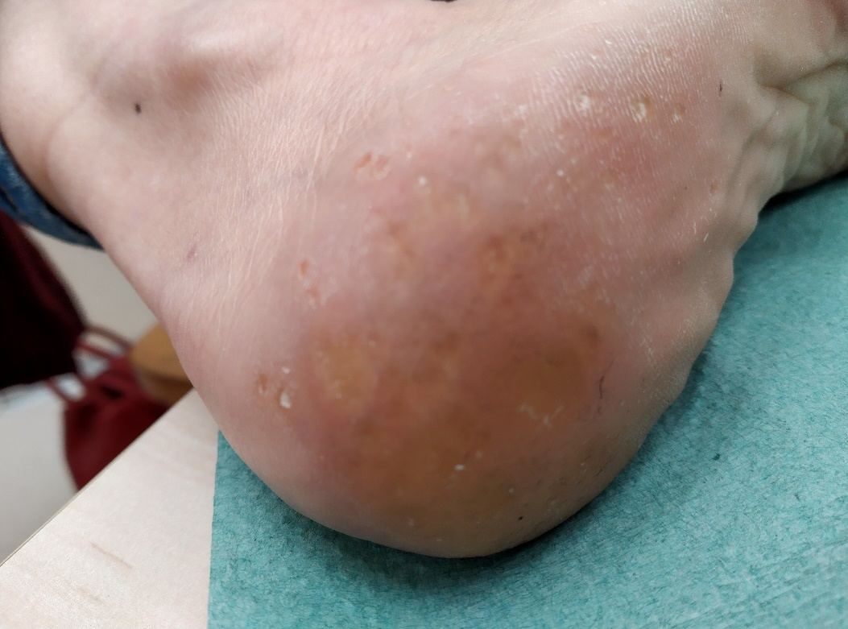
Keratosis plantaris punctata
Genodermatóza – Keratosis palmoplantaris punctata, AD

Slide 7
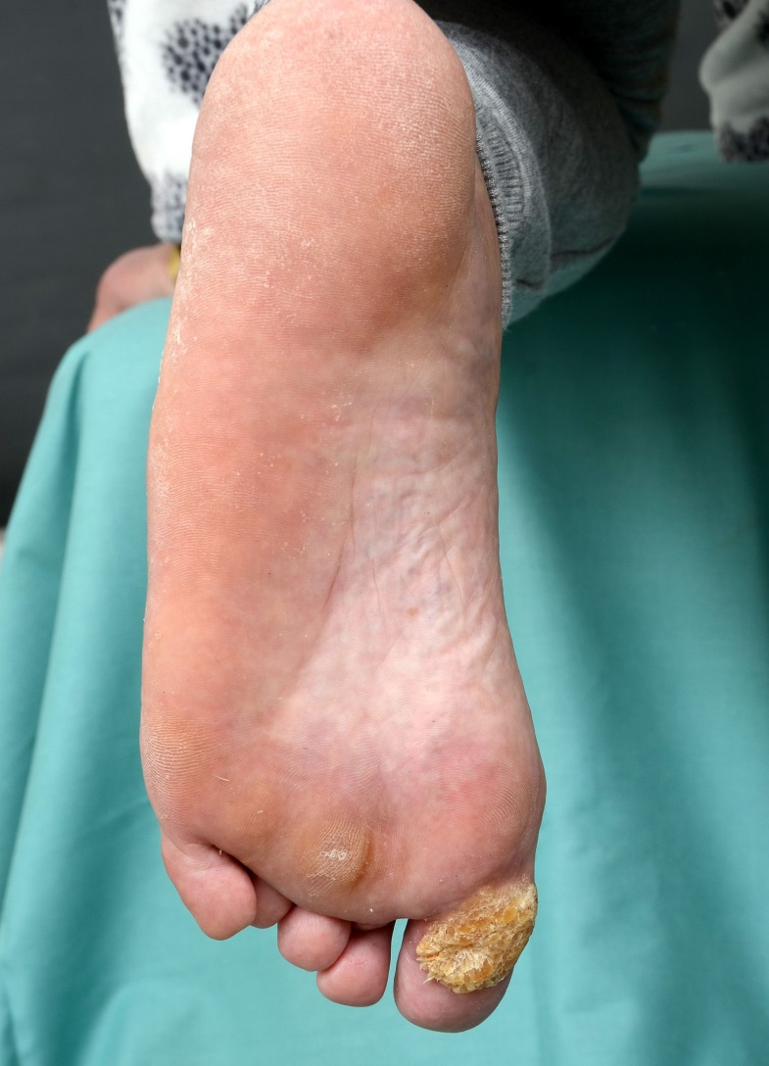
Verruca vulgaris plantae
HPV 1, 2, 4, 7
Solitární i mnohočetné

Slide 8
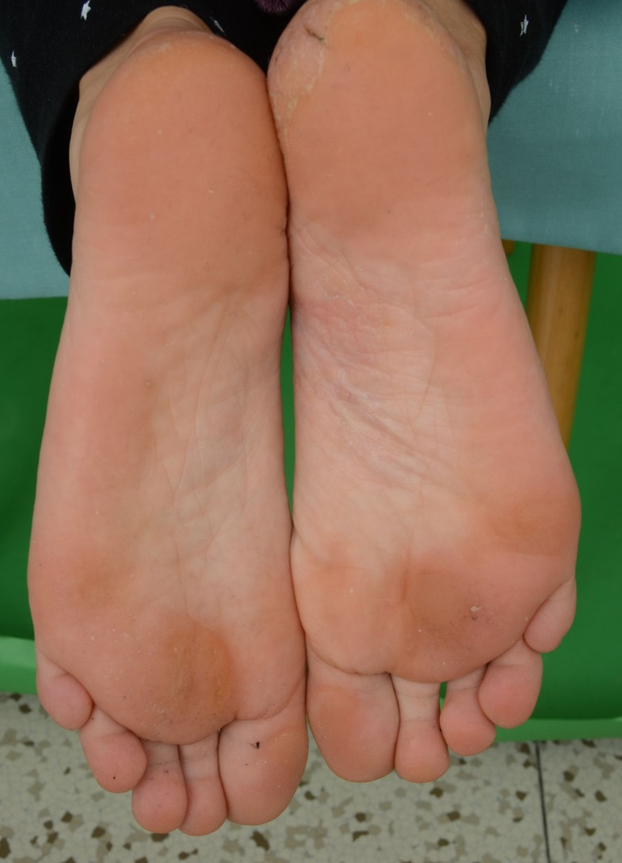
Clavus
Kuří oko, ložisková hyperkeratóza nad kloubními vyvýšeninami

Slide 9
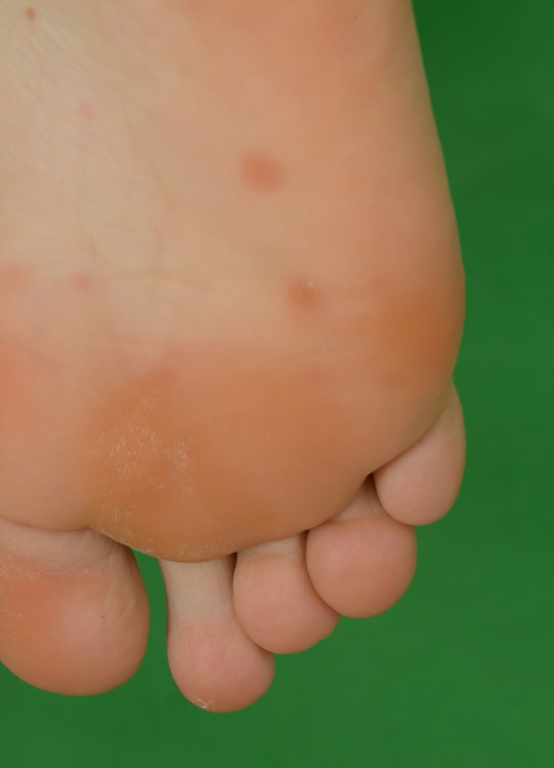
Plantární syfilidy
Lichenoidní papuly, Biettův límeček,
sérologické testy na lues

Slide 10
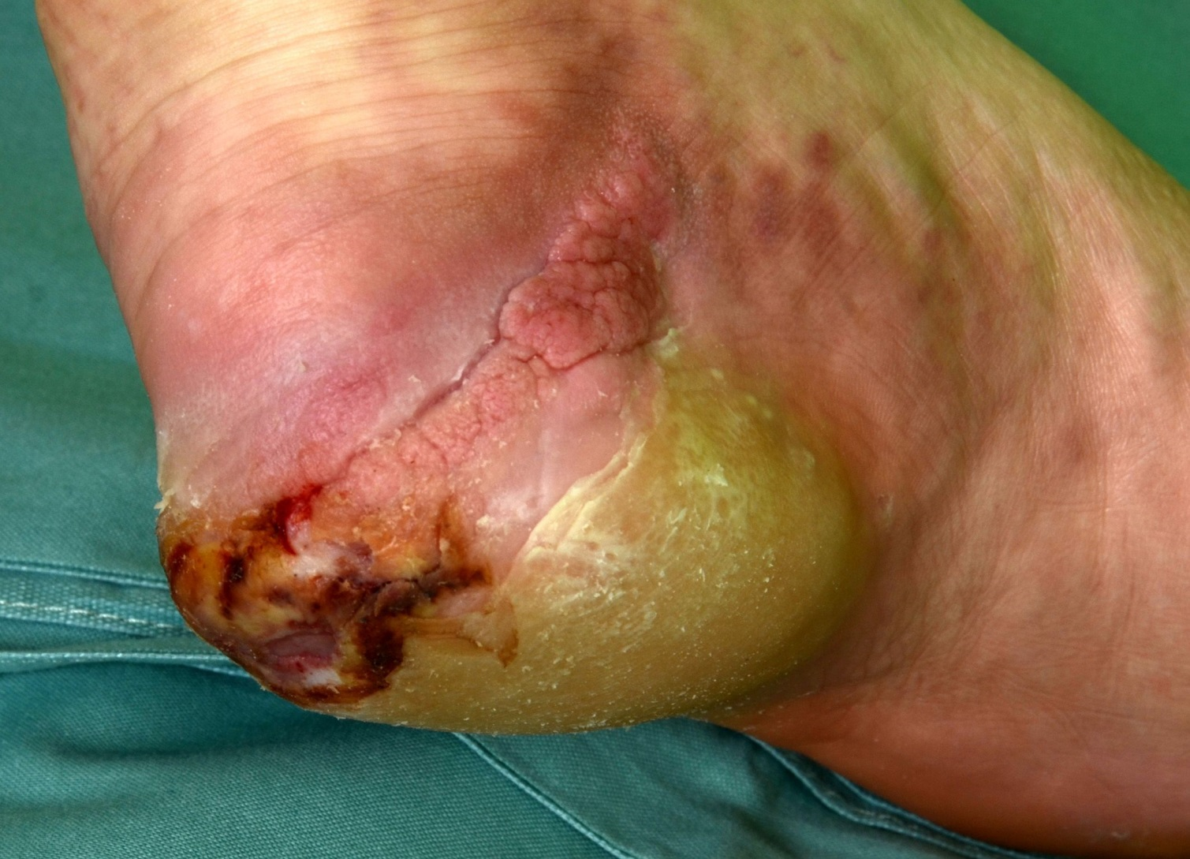
Verukózní carcinom
Histopatologie,
Epithelioma cuniculatum, carcinoma spinocellulare

Slide 11
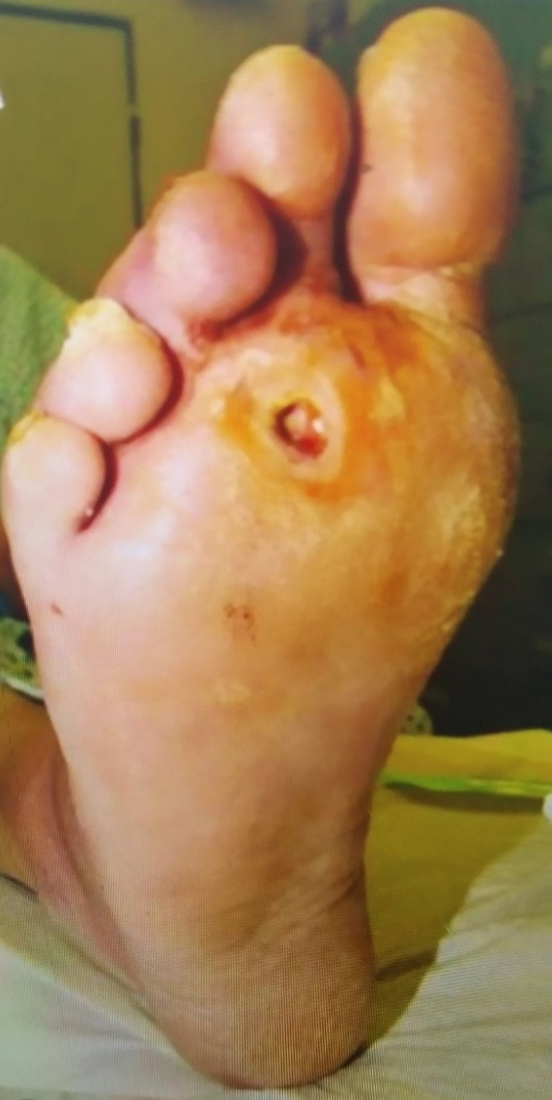
Mallum perforans
Diabetes mellitus, špatně se hojící

Slide 12
K.T., r.1985
OA: M.Bechtěrev HLA B27 pozit, iridocyklitis OS in anam, mírná pozitivita ANA, hyperurikémie
FA: Adalimumab od 20.8.2019 , NSA-Biofenac
AA: 0
Abúzus: 0
RA: psoriáza negat
NO: Asi od března 2020 tvorba terčíků s deskvamací po stranách trupu, pak na ploskách a zápěstí.
Na ploskách se opakovaně střída tvorba pustulek, pak deskvamace s erytémem.
Šupiny na mykologii negatívne. Stěr ad bact+kvasinka negat
PE neprovedena
Lokálně: Dermovate ung, Fucicort crm, Lipobase crm s částečným efektem
Subj.: svědí, tvoří se praskliny
Obj.: na ploskách, hranách a prstech erytémové terče s deskvamací, na prstu až mokvání a krvácení, dále na dlaních rukou erytém a deskvamace, na trupu a bércích místy psoriaziformní numulární a gutátní terče světle červené

Slide 13
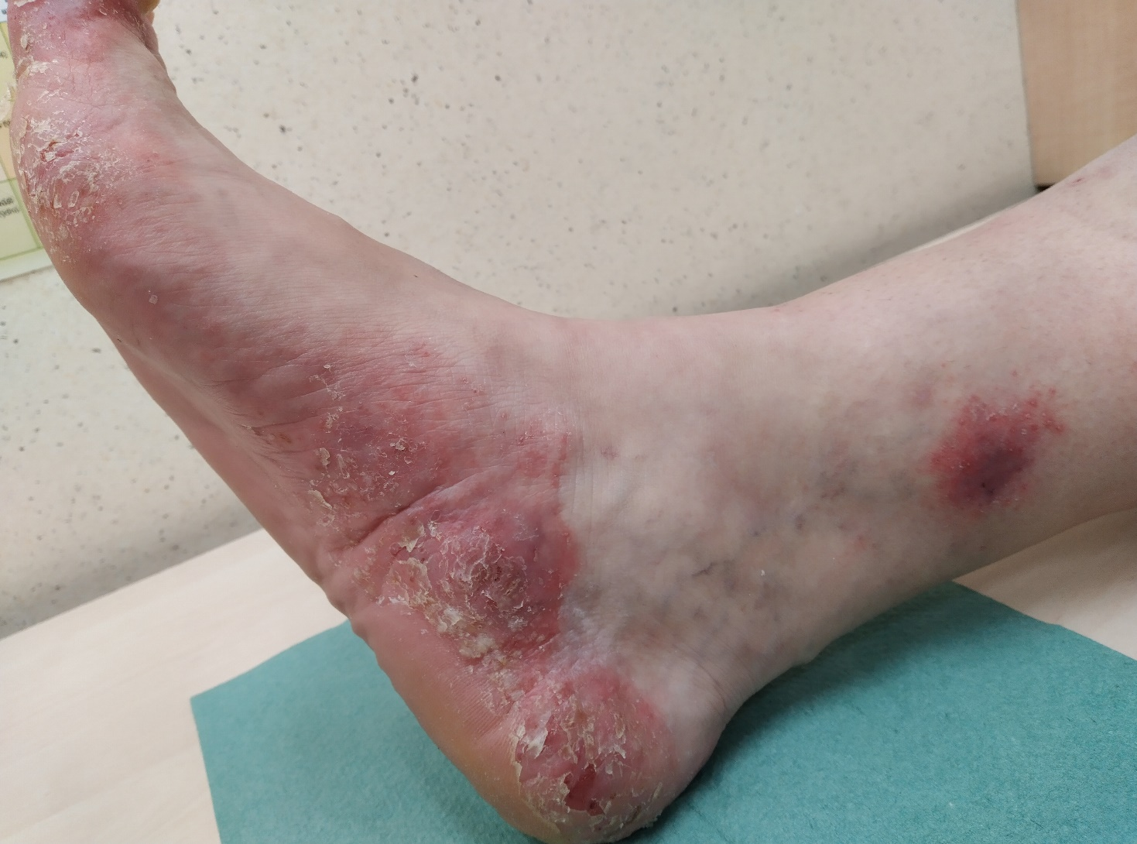

Slide 14
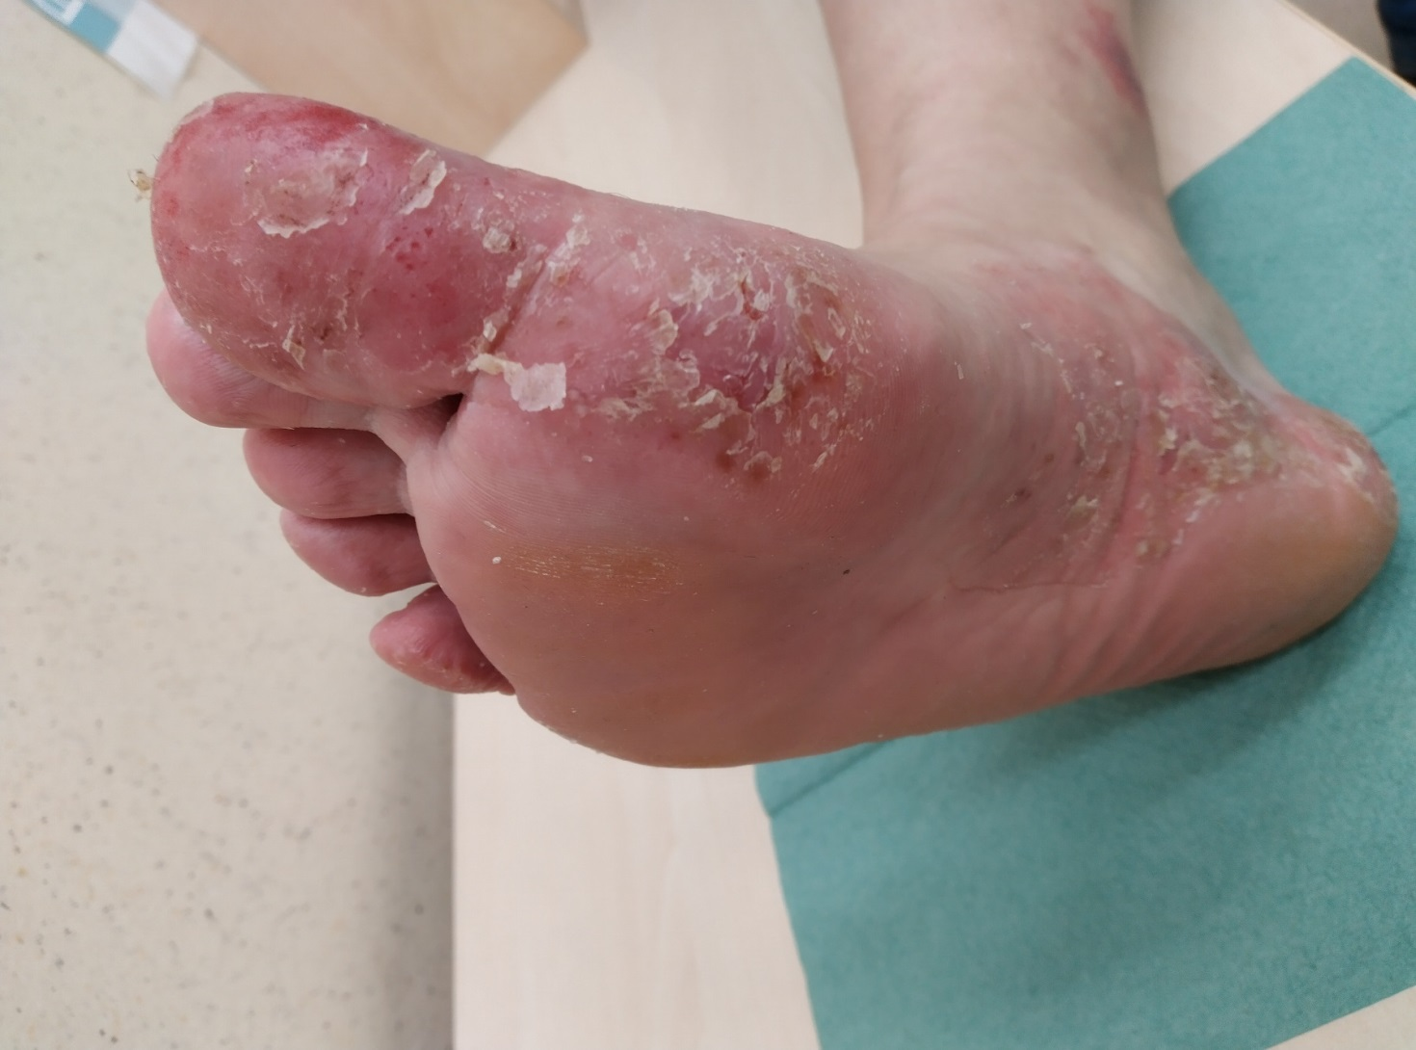

Slide 15
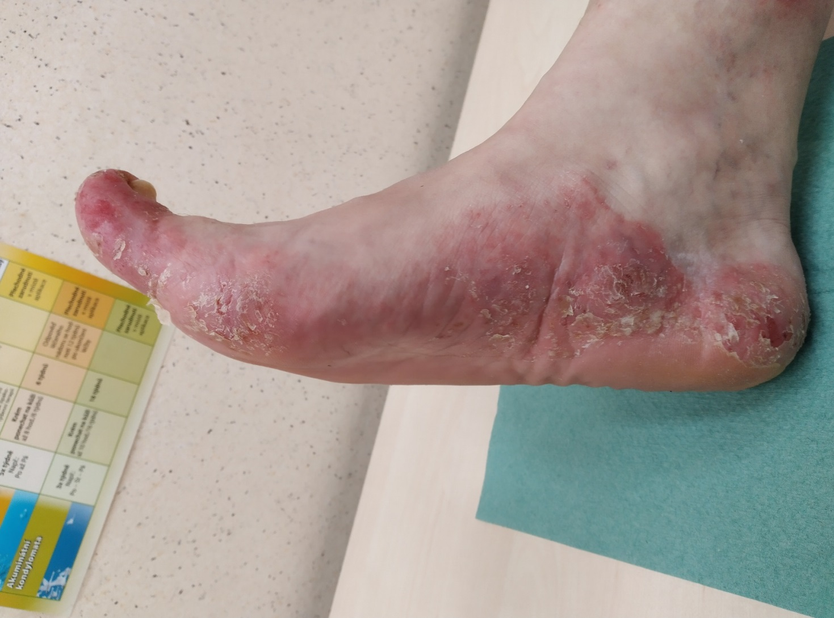
Ress.: Paradoxní reakce při th Adalimumab
Pustulosis plantaris, psoriasiformní terče po těle

Slide 16
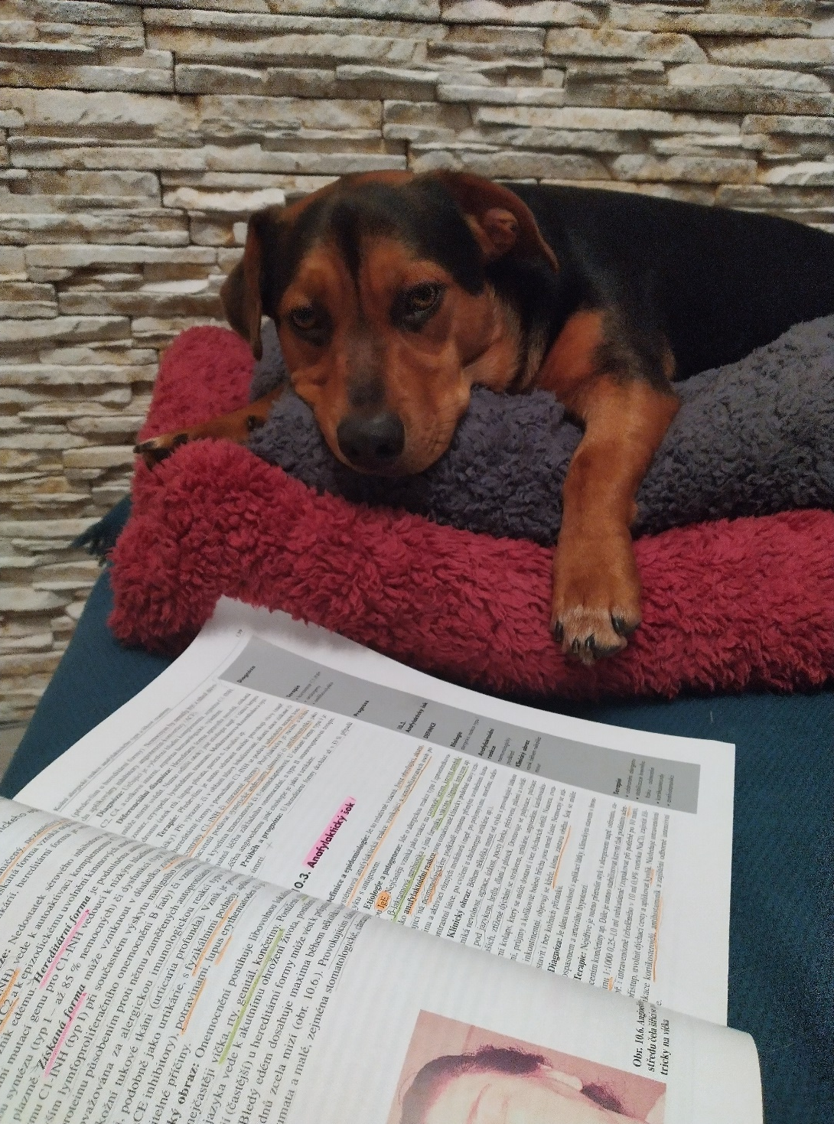
Ďakujem za pozornosť!

